Slide 1
供应商订单合作
e2open概述 - 电子邮件供应商

Slide 2
为什么选用e2open?
自动订单信息交换– 减少采购员数据处理任务
  根据采购员审查，自动向供应商发送订单汇总
  根据采购员审查，自动向供应商发送预测信息（包括：计划订单，计划协议预测与固定项需求）
  自动回写订单确认交期和数量进SAP
  每天自动与供应商沟通新的订单
  自动提醒订单取消信息
  数量和/或日期不一致的自动通知-基于供应商确认(仅限门户用户)
  为供应商提供更多确认选项-使订单确认流程更加灵活
  供应商能够提供发货日期,也能提供到货日期
  供应商能够提供运单号信息
  供应商也可以根据订单和计划协议发送预测确认，e2o可以存储它
  供应商可以根据JIT SA –固定项需求提供出货数据，e2o可以存储它
数据管理-提供及时的供应状态可见性
  每日刷新计划订单预测数据，每周刷新计划协议预测数据
  需要采购员采取行动的订单会自动产生在优先问题列表汇总视图中
  e2o数据库含有特殊供应商联系人 - 集中解决方案
  e2o拥有完整的订单历史视图
更多信息和培训视频，请访问我们的门户网站: https://www.jabil.com/about-us/supplier/supplier-collaboration.html

Slide 3





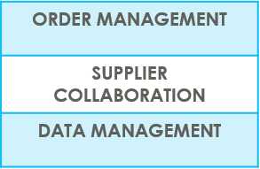
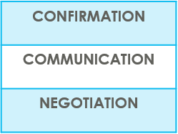

e2open中的供应商 | 概述
输入数据
ERP系统
供应商合作
供应商
需求
系统消息
自动回写
系统消息
e2open是Jabil新的协作平台，用于标准化和数字化通信，为所有供应商提供一个系统，包含所有通信方式
采购订单，交期重新安排和/或订单取消以及预测，这些数据通过系统信息传输，达到与供应商沟通自动化，并将其回复回写到ERP系统
通过积极合作，增进与供应商的合作关系
为供应商和买家提供解决短期和长期供应问题的平台，以支持风险和短缺管理
e2open正在从ERP系统中读取未结订单和预测数据>将其汇总在一个容易使用的界面中>然后自动发送给供应商

Slide 4



e2open中的供应商 | 供应商类型
在e2open中，我们有两种类型的供应商
门户供应商
基于电子邮件交流的供应商
可以直接访问e2open门户
Jabil发送邀请并要求注册
直接在门户网站中进行PO确认
在门户网站上可见预测，订单和收货状态
基于电子邮件的供应商-没有权限直接访问e2open门户
无需注册
一次性通行证访问
有3个通信选项-详细可见下页

Slide 5
e2open中的供应商 | 合作方案
您将以电子邮件通信方式上线:默认设置为Excel附件+ WEB链接
基于电子邮件交流的供应商
权限
简单的网页链接 | Excel附件 + 网页链接 | 电子邮件正文信息
预定的系统邮件通知 | 预定的系统邮件通知 | 预定的系统邮件通知
在自动电子邮件中使用简单的UI链接登录门户 | 从系统电子邮件中打开excel附件/与现有模式相同，查看每周OOR 或从电子邮件中使用简化的WEB链接登录门户 | 将确认(日期和数量)嵌入电子邮件正文文本的HTML表格，并发回
通知
回复
注意 : 一次性通行证在72小时后过期

Slide 6
通信明细
上线e2open后 -您将收到以下来自不同厂区，基于通信周期和通知频率，各个供应商代码的综合通知。
注意：通知将只包括那些未包含在先前的电子邮件通知中的订单!
系统通知 | 系统通信周期 | 供应商通知频率
新的或更改的预测通知DPO (Discrete Purchase Order) | 根据采购员批准，系统每6小时发布一次(从UTC时间00:00:00开始) | 根据采购员批准，您将每周收到一次此提醒
新的或更改的预测通知JIT (Just in Time Schedule Agreement)
订单项汇总通知 | YES
新订单通知 | 系统每天发布两次，分别为UTC时间00:00和12:00 | 您将每天收到两次此提醒 (仅当Jabil向您发送新订单时)
系统邮箱: mailer@services.e2open.com & donotreply@e2open.com
请确保您没有屏蔽此邮件地址!

Slide 7
e2open中的订单的状态转换
开始/结束 | 新的 | 开放的 | 已接受 | 有变化地接受 (AWC) | 未承诺 | 已关闭 | 已撤单
初始系统 | 更改 (捷普)
新的 |  | 更改 (捷普) MRP采购员更新 | 已接受 (供应商) | AWC (供应商) | 未承诺 (供应商) | 关闭 (捷普) | 撤单 (捷普)
开放的 |  | 更改 (捷普) MRP采购员更新 撤单回复 (接受/未承诺 – 供应商) | 已接受 (供应商) | AWC (供应商) | 未承诺 (供应商) | 关闭 (捷普) | 撤单 (捷普)
未承诺 |  | 更改 (捷普) MRP采购员更新 | 已接受 (供应商) | AWC (供应商) | 未承诺 (仅后端同步) | 关闭 (捷普) | 撤单 (捷普)
已接受 |  | 更改 (捷普) MRP采购员更新 | 已接受 (仅后端同步) | AWC (供应商) | 未承诺 (供应商) | 关闭 (捷普) | 撤单 (捷普)
有变化地接受 (AWC) |  | 更改 (捷普) MRP采购员更新 | 已接受 (供应商) | AWC (仅后端同步) | 未承诺 (供应商) | 关闭 (捷普) | 撤单 (捷普)
已关闭 |  | 更改 (捷普) |  |  |  | 关闭 (捷普) | 撤单 (捷普)
已撤单 |  | 更改 (捷普) |  |  |  | 关闭 (捷普) | 撤单 (捷普)
每次订单变更都会触发订单项和订单计划项状态在e20发生变化
新的状态 > 每个新的订单，之前没有承诺过
开放的状态 > 每一个我们有数量、交期或价格变化的订单
已接受 > 每一个供应商确认过的订单，与捷普要求的交期和数量完全一致
有变化地接受 > 每一个确认过的订单，但没有完全满足捷普要求的交期和数量
已关闭 > 每一个在SAP没有未结数量或采购员已标记交货完成的订单
已撤单 > 采购员在SAP中取消的每一个订单
请在这里查看状态转换矩阵！

Slide 8
基于电子邮件交流的供应商
您将收到带有Excel附件的系统邮件通知，内容包括：
新订单
在Jabil发布新的订单后，每天两次提醒/不会重复
订单汇总
每周一次/在捷普采购员审查发布后
包括订单交期重新安排和撤单申请
新的或更改的预测
每周一次/在捷普采购员审查发布后
您可以发送如下确认：
新的和未完成订单的交货日期和数量
重新安排的订单交期和撤单申请
预测
更新Excel附件后回复邮件
一次性通行证在72小时后过期!
电子邮件/EXCEL附件通知

Slide 9
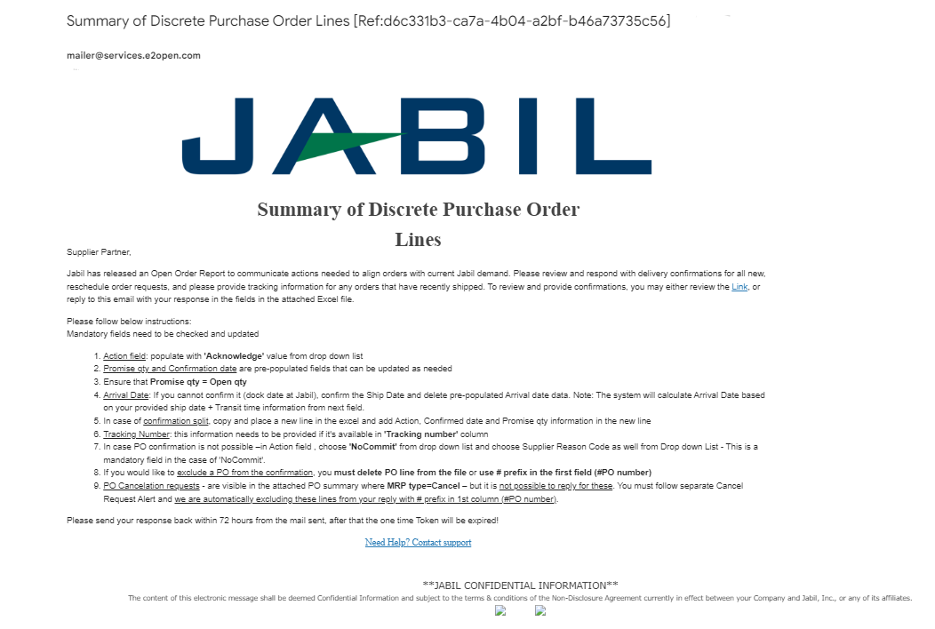
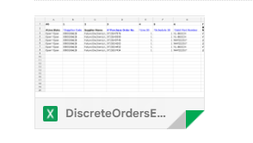
供应商提醒 | excel附件通知 | 步骤和提示
您将收到带有Excel附件的电子邮件通知
每个供应商只允许使用一个电子邮件地址
邮件将从系统邮箱: mailer@services.e2open.com (1) 发出
重要提示:确保您没有阻止此邮件地址!
电子邮件主题将始终包含参考编号 (2)– 请确保不要从您的回复邮件中删除此编号，它是系统识别的重要参考依据。
2
1

Slide 10

供应商回复 | EXCEL附件
您将收到带有Excel附件的电子邮件通知。
每个供应商代码只允许一个电子邮件地址。
通知选项在e2open中的中是待配置的状态，直到您与我们达成共识。
下载Excel文件并打开
根据提供的说明在Excel中更新您的确认。
保存文件并添加到您的回复邮件中-请不要重命名附件
回复至原邮件地址并附上更新后的Excel文件-请不要更改主题
接收带有Excel附件的电子邮件:

Slide 11
供应商回复 | EXCEL附件 | 回复选项
认可
编辑承诺
分批出货承诺
不承诺
订单
撤单申请
同意撤销
拒绝撤销
计划订单- 消耗预测承诺(可选)
SA – JIT
  固定需求承诺
  预测承诺(ATP – 可用库存承诺)
预测

Slide 12
基于电子邮件交流的供应商
您将收到带有简化WEB链接的系统电子邮件通知，内容包括:
新订单
在Jabil发布新的订单后，每天两次提醒/不会重复
订单汇总
每周一次/在捷普采购员审查发布后
包括订单交期重新安排和撤单申请
新的或更改的预测
每周一次/在捷普采购员审查发布后
您可以发送如下确认：
新的和未完成订单的交货日期和数量
重新安排的订单交期和撤单申请
预测
直接从电子邮件中链接进入WEB
一次性通行证在72小时后过期!
电子邮件/网页链接通知

Slide 13
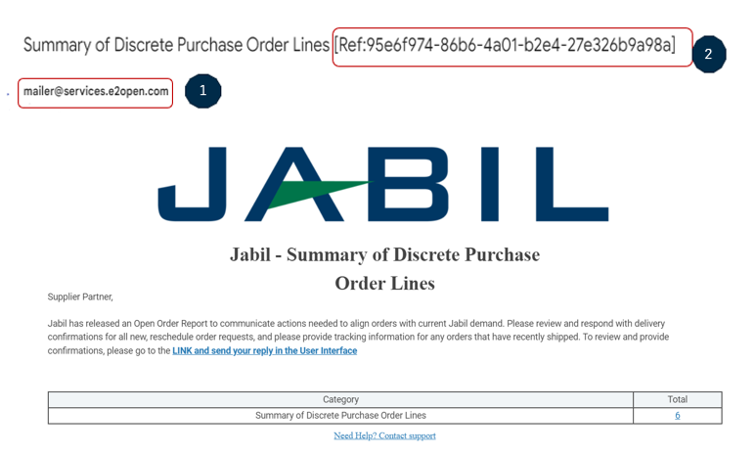
供应商提醒 | WEB链接通知 | 步骤和提示
您将收到带有简化WEB链接的电子邮件通知
每个供应商只有一个电子邮件地址
系统邮箱: mailer@services.e2open.com (1)
请确保您没有屏蔽此邮件地址!
邮件主题将始终包含参考编号(2)-请确保不要在回复邮件时删除此编号!

Slide 14

供应商回复 | WEB链接回复
您将收到电子邮件通知，邮件包含有访问时限的门户网站链接。
每个供应商代码只允许一个电子邮件地址。
通知选项在e2open中的中是待配置的状态，直到您与我们达成共识。
电子邮件链接有时间限制，有效期为72小时!
单击链接以回复合作请求。
根据提供的说明更新WEB中的确认信息。
保存您的更新，它将几乎立即同步我们的ERP系统(SAP)。
接收带有简化WEB链接的电子邮件：

Slide 15
供应商回复 | WEB链接 | 回复选项
认可
编辑承诺
分批出货承诺
不承诺
订单
撤单申请
同意撤销
拒绝撤销
计划订单- 消耗预测承诺(可选)
SA – JIT
  固定需求承诺
  预测承诺(ATP – 可用库存承诺)
预测

Slide 16
基于电子邮件交流的供应商
您将收到含有HTML表格的系统电子邮件通知，内容包括:
新订单
在Jabil发布新的订单后，每天两次提醒/不会重复
订单汇总
每周一次/在捷普采购员审查发布后
包括订单交期重新安排和撤单申请
您可以发送如下确认：
新的和未完成订单的交货日期和数量
重新安排的订单交期和撤单申请
通过在电子邮件正文中填写HTML表格来回复电子邮件
一次性通行证在72小时后过期!
电子邮件/文本通知

Slide 17
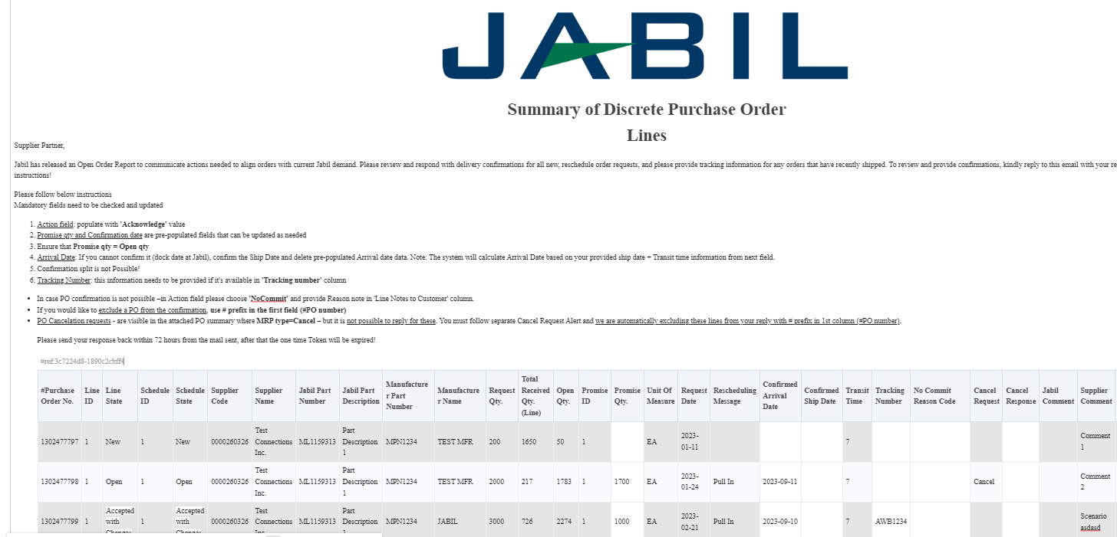
供应商提醒 | 电子邮件文本通知
2
1
您将接收在电子邮件正文中带有嵌入式HTML表的电子邮件通知
每个供应商只有一个电子邮件地址
系统邮箱: mailer@services.e2open.com (1)
请确保您没有屏蔽此邮件地址!
邮件主题将始终包含参考编号(2)-请确保不要在回复邮件时删除此编号!

Slide 18

供应商回复 | 电子邮件文本通知
您将收到带有嵌入式HTML表的电子邮件通知。
每个供应商代码只允许一个电子邮件地址。
通知选项在e2open中的中是待配置的状态，直到您与我们达成共识。
电子邮件链接有时间限制，有效期为72小时!
打开电子邮件并单击“回复”以响应合作请求
单击后，您将能够编辑表格。通过在电子邮件正文中填写HTML表格来回复电子邮件。请按照邮件的指示操作。
更新完成后，单击发送以向Jabil发布PO确认。
不要改变主题!
接收带有嵌入表格的电子邮件:

Slide 19

供应商回复 | EMAIL文本 | 回复选项
订单
认可
不承诺
撤单申请
同意撤销​
拒绝撤销

Slide 20
访问供应商门户网站获取更多信息:
https://www.jabil.com/about-us/supplier/supplier-collaboration.html

